Slide 1
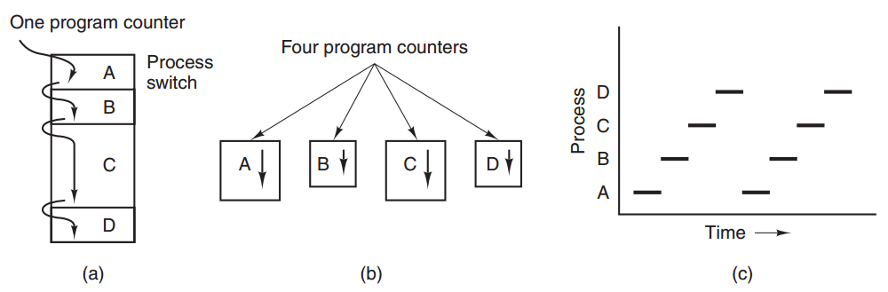
2.1.1 Mô hình Tiến trình
Chương trình phần mềm khi thực thi phải được nạp vào bộ nhớ chính
CPU đọc các chỉ thị từ bộ nhớ chính để xử lý
Hệ thống máy tính hiện đại cho phép nhiều chương trình được nạp vào bộ nhớ và thực hiện đồng thời →cần có cơ chế kiểm soát hoạt động của các chương trình khác nhau →khái niệm tiến trình (process)
(a): A, B, C, D thực thi tuần tự nên chỉ cần 1 bộ đếm chương trình.
(b) A, B, C, D thực thi đồng thời bằng cách chia sẻ CPU và phải sử dụng 4 bộ đếm chương trình.
(c) Mỗi thời điểm chỉ có 1 tiến trình thực thi.

Slide 2
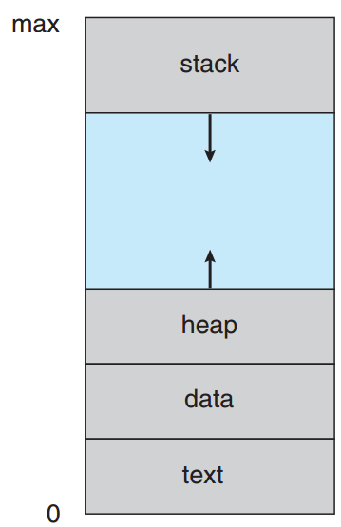
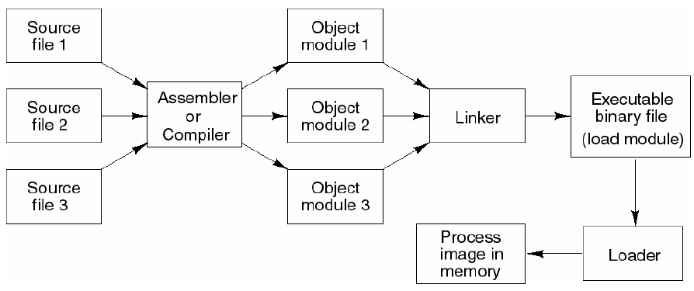
Mô hình Tiến trình (tt)
Tiến trình trong bộ nhớ
Các bước nạp chương trình vào bộ nhớ
Notes:
Abraham Silberschatz, Peter Baer Galvin, Greg Gagne, Operating System Concepts, John Wiley, 2013

Slide 3
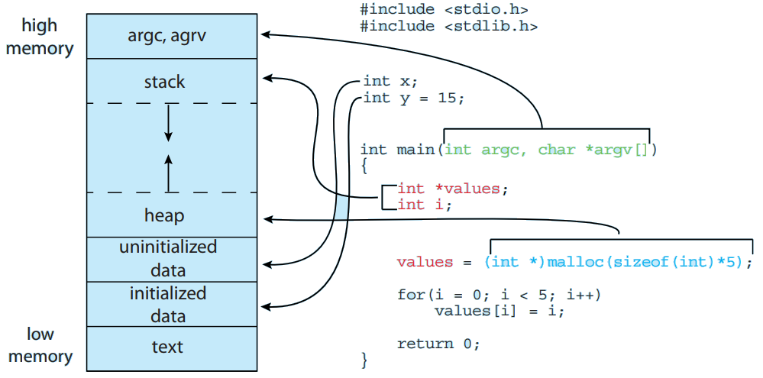
Mô hình Tiến trình (tt)
Ví dụ bố trí bộ nhớ cho chương trình C:

Slide 4
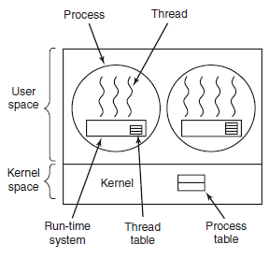
Phân loại luồng
User-Level Thread (ULT) – Luồng mức người dùng:
Việc quản lý các luồng được thực hiện bởi ứng dụng.
Nhân không biết gì về sự tồn tại của luồng. Điều phối tiến trình như một đơn vị duy nhất.
Bất kỳ ứng dụng nào cũng có thể được lập trình đa luồng bằng cách sử dụng thư viện luồng, là một thư viện các quy trình để quản lý ULT. Ví dụ:
public class ThreadDemo extends Thread
Vai trò của thư viện luồng:
Khởi tạo, định thời và quản lý luồng
Truyền thông giữa các luồng
Lưu giữ và khôi phục ngữ cảnh của luồng
Không cần hỗ trợ từ kernel

Slide 5
Phân loại luồng (tt)
User-Level Thread (tt)
Ưu điểm: tạo và quản lý nhanh.
Nhược điểm:
Nếu kernel là single threaded, một luồng bị blocked → tất cả các luồng khác cũng bị blocked.
Không tận dụng kiến trúc nhiều CPU: hai luồng của một tác vụ không thể chạy trên hai CPU.
Một số thư viện Users thread:
POSIX pthreads
Mach C-threads.
Solaris UI-threads

Slide 6
Phân loại luồng (tt)
Kernel-Level Thread – Luồng mức nhân/hệ thống:
Nhân duy trì thông tin về các tiến trình và luồng.
Việc quản lý luồng được thực hiện bởi nhân. Không tồn tại mã quản lý luồng trong ứng dụng.
Nhân thực hiện việc tạo luồng, định thời và quản lý trong không gian của nhân.
Nhược điểm: Bởi vì việc quản lý luồng được thực hiện bởi hệ điều hành, luồng mức nhân được tạo và quản lý chậm hơn luồng mức người dùng.
Ưu điểm: Nếu một luồng bị blocked →có thể chuyển một luồng khác trong ứng dụng để thực thi →trong môi trường nhiều CPU, nhân có thể định thời cho luồng trên các CPU khác nhau.

Slide 7
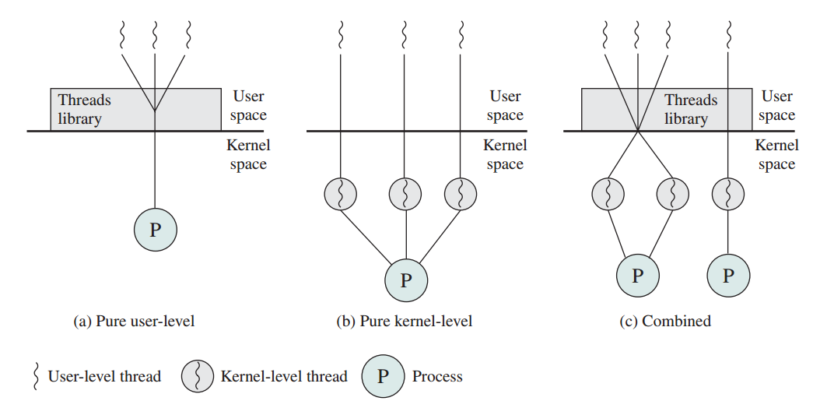
Phân loại luồng (tt)
User-Level and Kernel-Level Thread
Nhiều hệ thống hỗ trợ cả luồng mức người dùng và luồng mức nhân để tạo nhiều mô hình đa luồng khác nhau.
Việc tạo luồng được thực hiện trong không gian người dùng.

